Slide 1
Разработка приложения для подготовки к тестовым частям всероссийского конкурса "Безопасное колесо"
Курсовой проект студентки группы ПР-41
Мезенцевой Полины
Руководитель: Гариев Д.О.

Slide 2
Цель проекта
Целью проекта является создание программного обеспечения для автоматизации процесса тестирования участников конкурса «Безопасное колесо» и упрощения работы преподавателей с результатами обучения.

Slide 3
Проектирование концептуальной модели данных
Исследование предметной области.
Выявление основных ролей и сущностей в рамках предметной области.
Построение UML-диаграмм на основе определенных ранее связей между сущностями.

Slide 4

Список сущностей
Преподаватель
Ученик
Тест
Вопрос
Вариант ответа
Результат тестирования

Slide 5
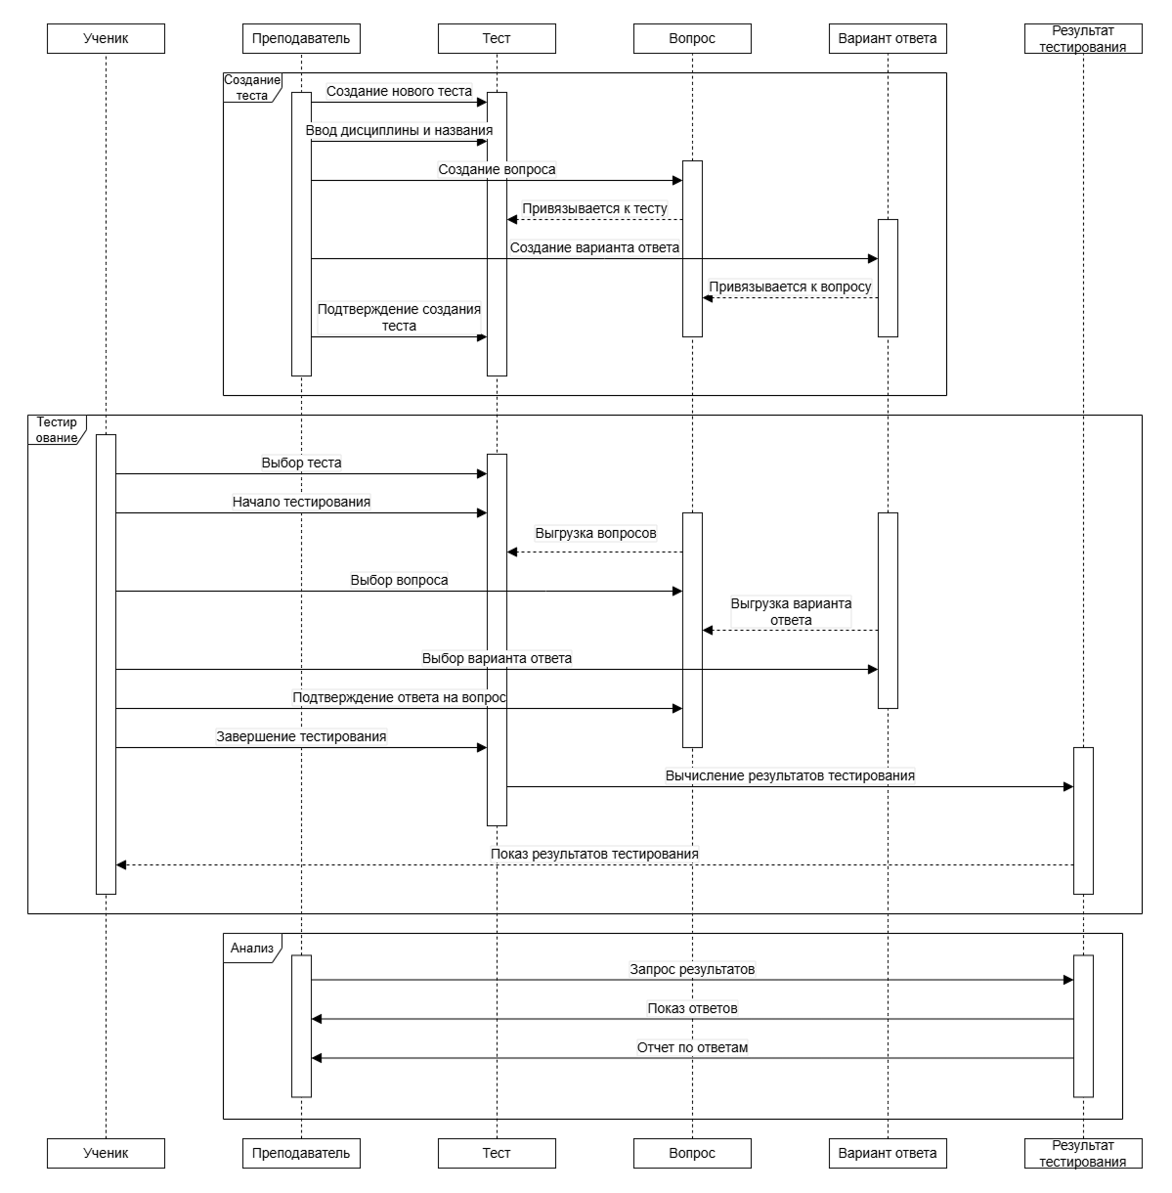
UML-Диаграмма последовательности

Slide 6
Проектирование логической модели данных
Преобразование сущностей из концептуальных в логические таблицы.
Определение первичных и внешних ключей.
Определение типов связей.
Построение ER-диаграммы базы данных.

Slide 7
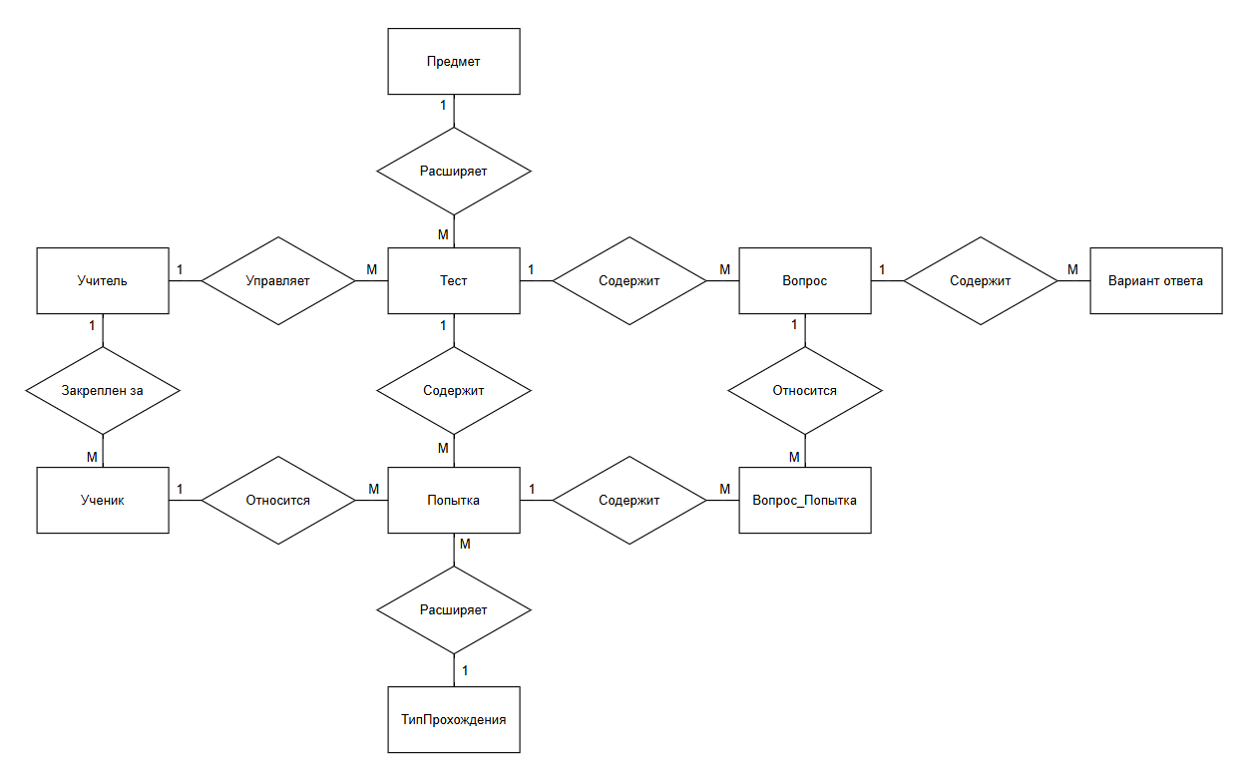
ER-Диаграмма

Slide 8
Проектирование физической модели данных
Выбор СУБД для работы с БД;
Определение физических типов данных и ключей;
Создание таблиц;
Построение итоговой схемы базы данных;

Slide 9


Выбор СУБД
SQLite или Microsoft SQL Server?

Slide 10


Инструменты разработки

Slide 11


Инструменты разработки

Slide 12
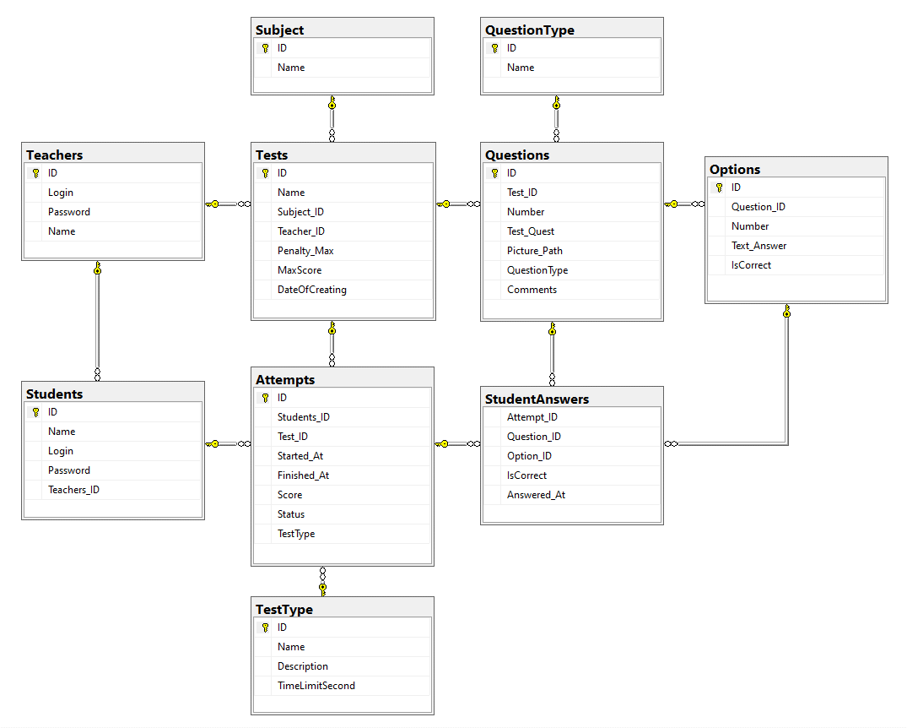
Итоговая схема данных

Slide 13
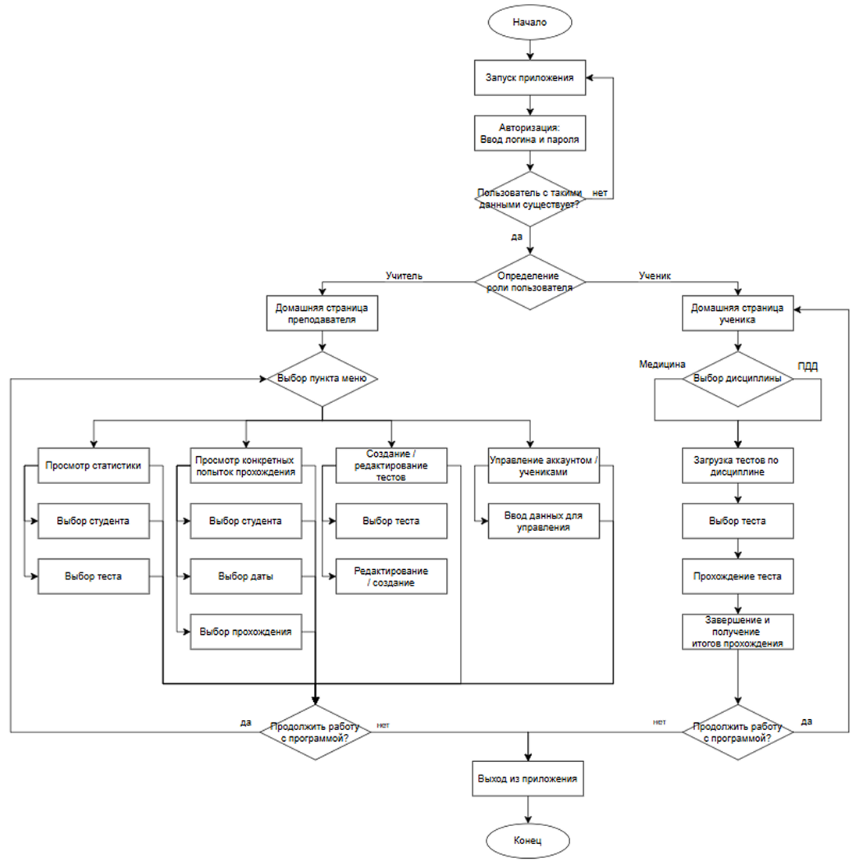
Алгоритм работы приложения

Slide 14

СПАСИБО ЗА ВНИМАНИЕ
QR-Код на репозиторий с исходным кодом
и инструкцией по установке проекта

